Slide 1
DERA (Disease Environment Relationship Analysis)
과 목 명 : 산학캡스톤 디자인2
담당 교수 : 정 호 엽
E조 : 임정준 (발표자)
배인규
이석준
이유겸
발표일 : 2019 09 24

Slide 2
목 차
DERA란?
전체 개발 일정
진행사항

Slide 3
What does DERA mean?
Of the 10 weather elements provided by the Disease and Meteorological Administration
Extract the meteorological element set
that has the most influence We will analyze and visualize.

Slide 4
전체 개발 일정
 | 3 | 4 | 5 | 6 | 7 | 8 | 9 | 10 | 11 | 12 | 13 | 14 | 15
자료 조사
개발 환경 구축
OSS 조사
DB 구축
DB 데이터 입력
OSS 적용 및 테스트
OSS 선정 및 개발
시각화
최종테스트
서류작성

Slide 5
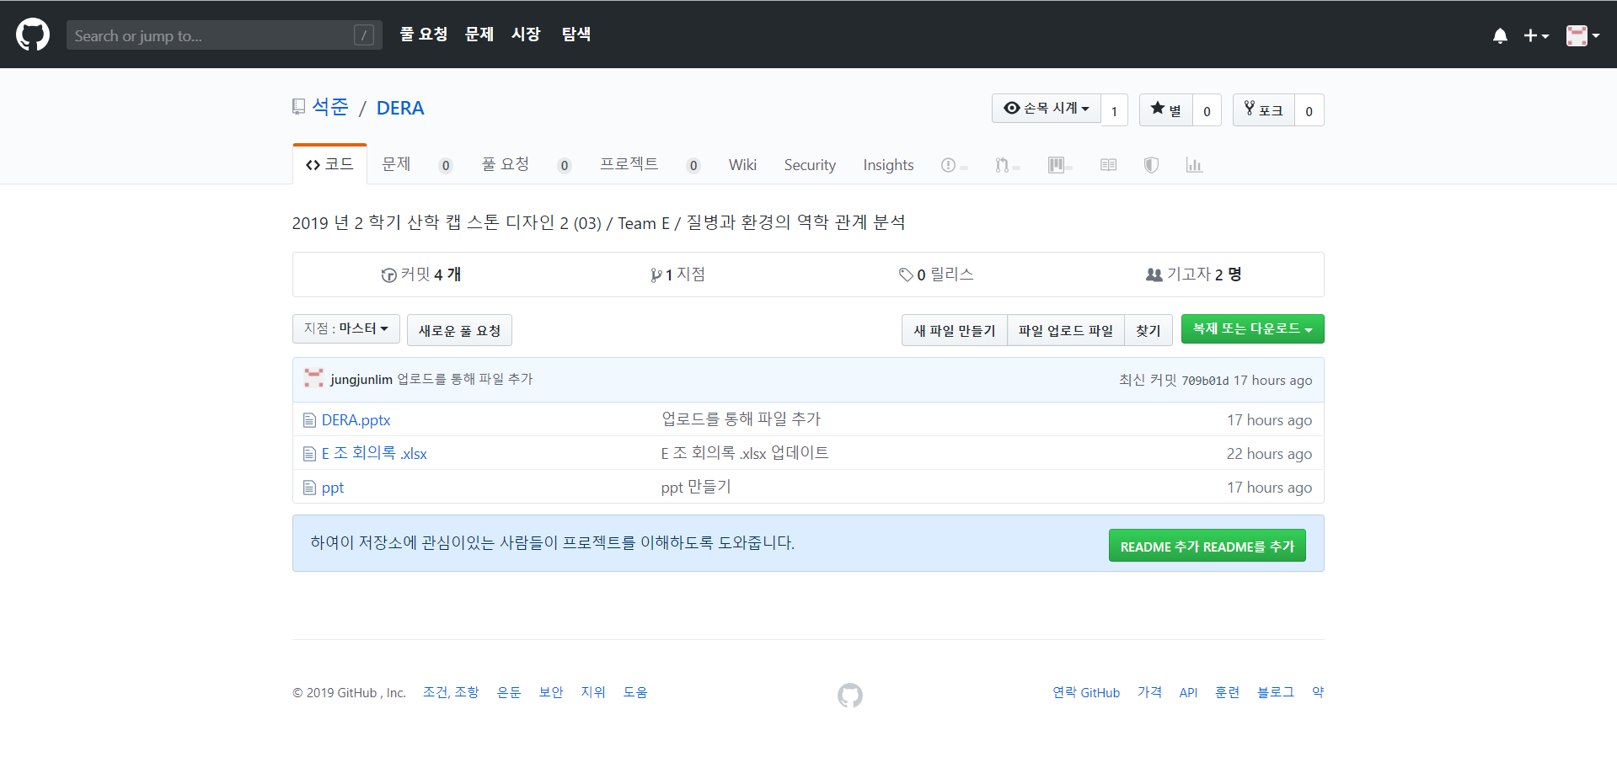
Github

Slide 6
Q&A

